Slide 1
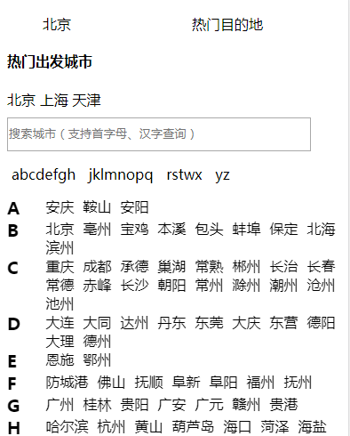
用户界面
如右图。
产品需求
自己封装zepto库
1、通过给定的json文件，渲染内容
实现思路
封装类似jquery的zepto库
封装on、off方法
封装ajax、fromParams、extend等方法
加分点

